Slide 1
Ledelsesstandarder

Slide 2
Læringsmål
Det overordnede læringsmål er,
at forstå hvad ledelsesstandarder er.
Forstå hvad ledelses- standarder er og hvorfor de eksisterer
Forskellige typer ledelsesstandarder
Forstå eksempelvis ISO 9001 - Kvalitetsledelse

Slide 3

Hvad er et ledelsessystem?
Et ledelsessystem er et system, organisationer anvender for at lede indbyrdes afhængige dele af forretningen frem mod opnåelse af forretningens mål.
Disse mål kan relatere sig til forskellige emner som kvalitet i produkter eller services, effektiv drift, miljømæssig performance, arbejdsmiljø og mange flere.
Notes:
Systemets kompleksitet afhænger af den enkelte organisations særegne kontekst. For nogle organisationer, særligt mindre, kan det helt enkelt betyde, at de har stærkt lederskab fra ejeren af virksomheden, som viser en tydelig definition af, hvad der forventes af den enkelte medarbejder og hvordan han bidrager til opnåelse af virksomhedens overordnede mål uden der er behov for omfattende dokumentation. Mere komplekse virksomheder, for eksempel i meget regulerede brancher, kan have behov for omfattende dokumentation og kontroller for at overholde de lovmæssige krav der stilles og for at opnå organisationens mål.

Slide 4

Et ledelsessystem bygges op af ledelsesstandarder
For at strukturere ledelsessystemet anvendes en eller flere forskellige ledelsesstandarder. Det kan være standarder for fx kvalitetsledelse, miljøledelse, arbejdsmiljøledelse, energiledelse m.fl.
Disse ledelsesstandarder følger i deres opbygning den samme struktur hvilket gør det nemmere at implementere nye ledelsesstandarder.
Ledelsesstandarder indeholder en række krav, som virksomheden skal efterleve, såfremt den ønsker at blive certificeret.
En certificering sker igennem en akkrediteret organisation (fx Bureau Veritas, DNV eller Lloyds) og skal fornyes hvert 3. år.

Slide 5
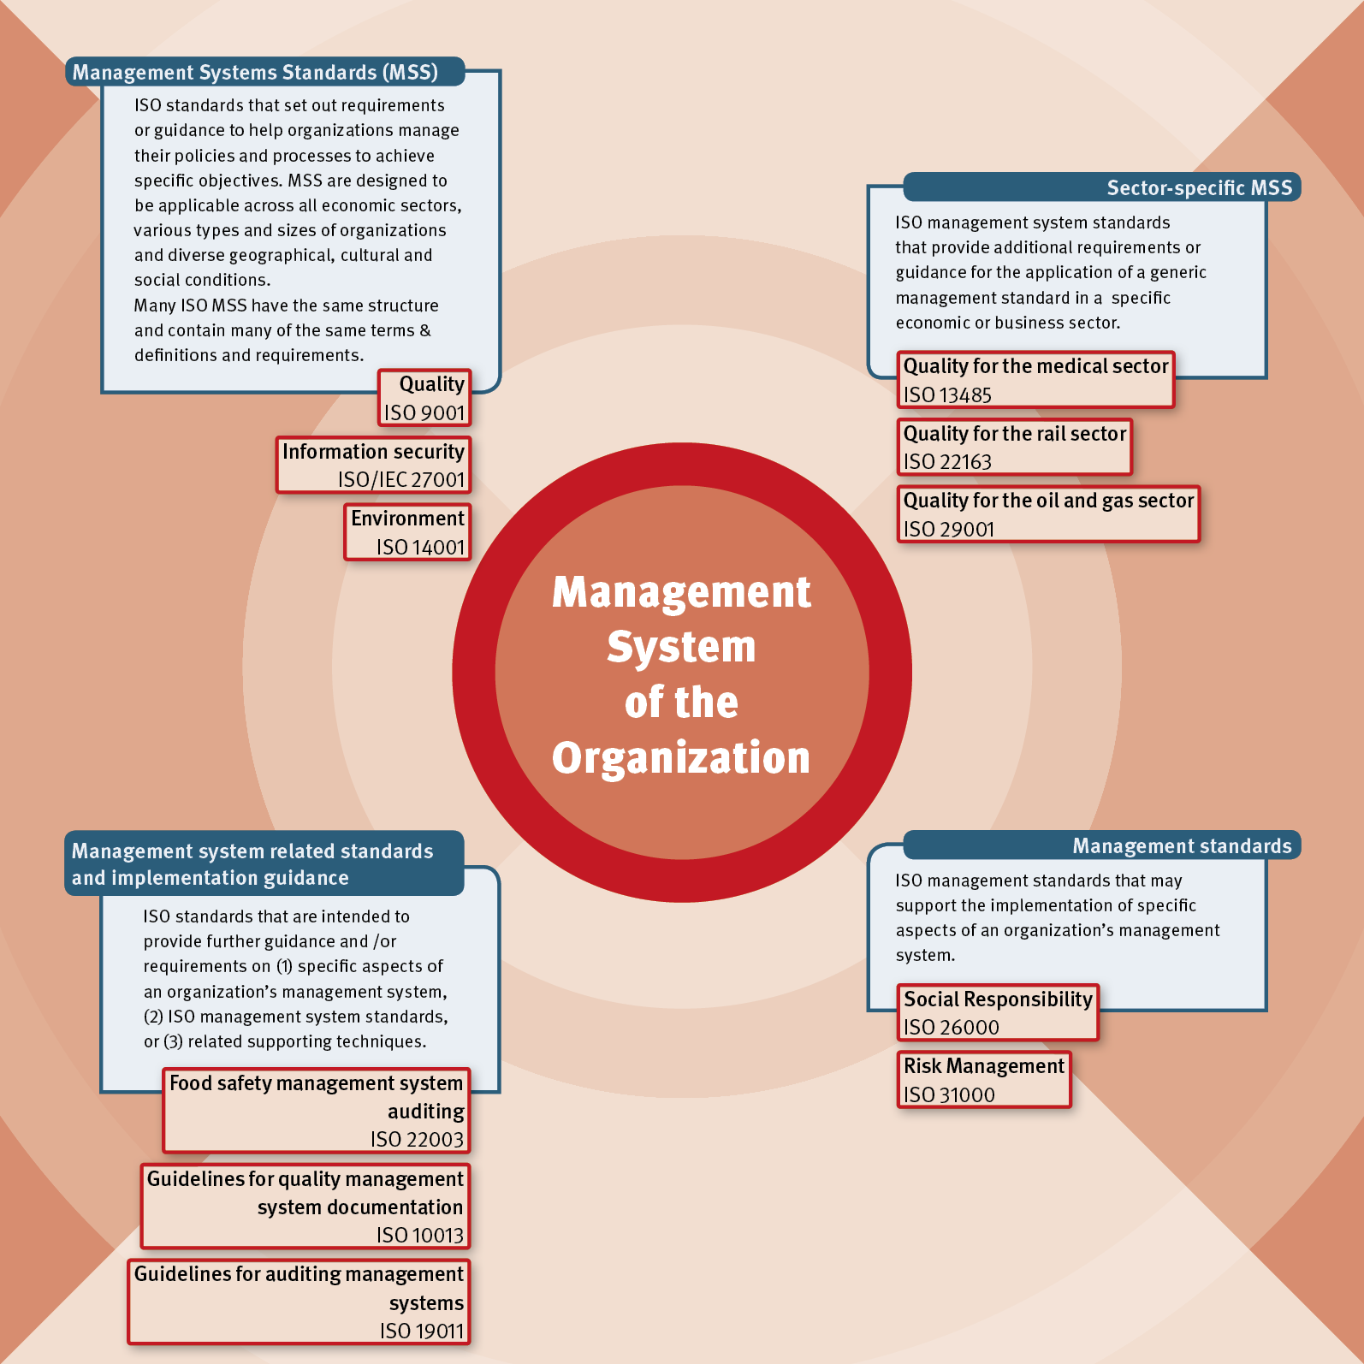
Ledelsesstandarder, ledelsessystemstandarder og relaterede standarder – the big picture
Notes:
Øverst til venstre: Ledelsessystemstandarder sætter krav som sætter organisationer i stand til at nå deres mål på forskellige områder. Ledelsessystemstandarder er generiske og kan bruges af alle brancher.
Øverst til højre: Der er også udarbejdet ledelsessystemstandarder for særlige sektorer så som medicinal branchen, olie og gas.
Nederst til venstre: Der er udviklet flere guides som kan hjælpe organisationer til blandt andet at udarbejde korrekt dokumentation og at udføre audits.
Nederst til højre: Flere ledelsesstandarder har til formål at støtte andre standarder – det kan fx være risk management og social ansvarlighed. Disse kan ikke certificeres.

Slide 6

Fordele ved anvendelse af ledelsesstandarder
Fordelene for en virksomhed, der implementere et ledelsessystem, inkluderer blandt andet:
Mere effektiv brug af ressourcer
Forbedret økonomisk performance
Forbedret risikoledelse
Beskyttelse af mennesker og miljø
Øget evne til at levere ensartede og forbedrede produkter og services hvormed værdien for kunder og øvrige interessenter øges.

Slide 7
ISO 9001 - Kvalitetsledelse

Slide 8
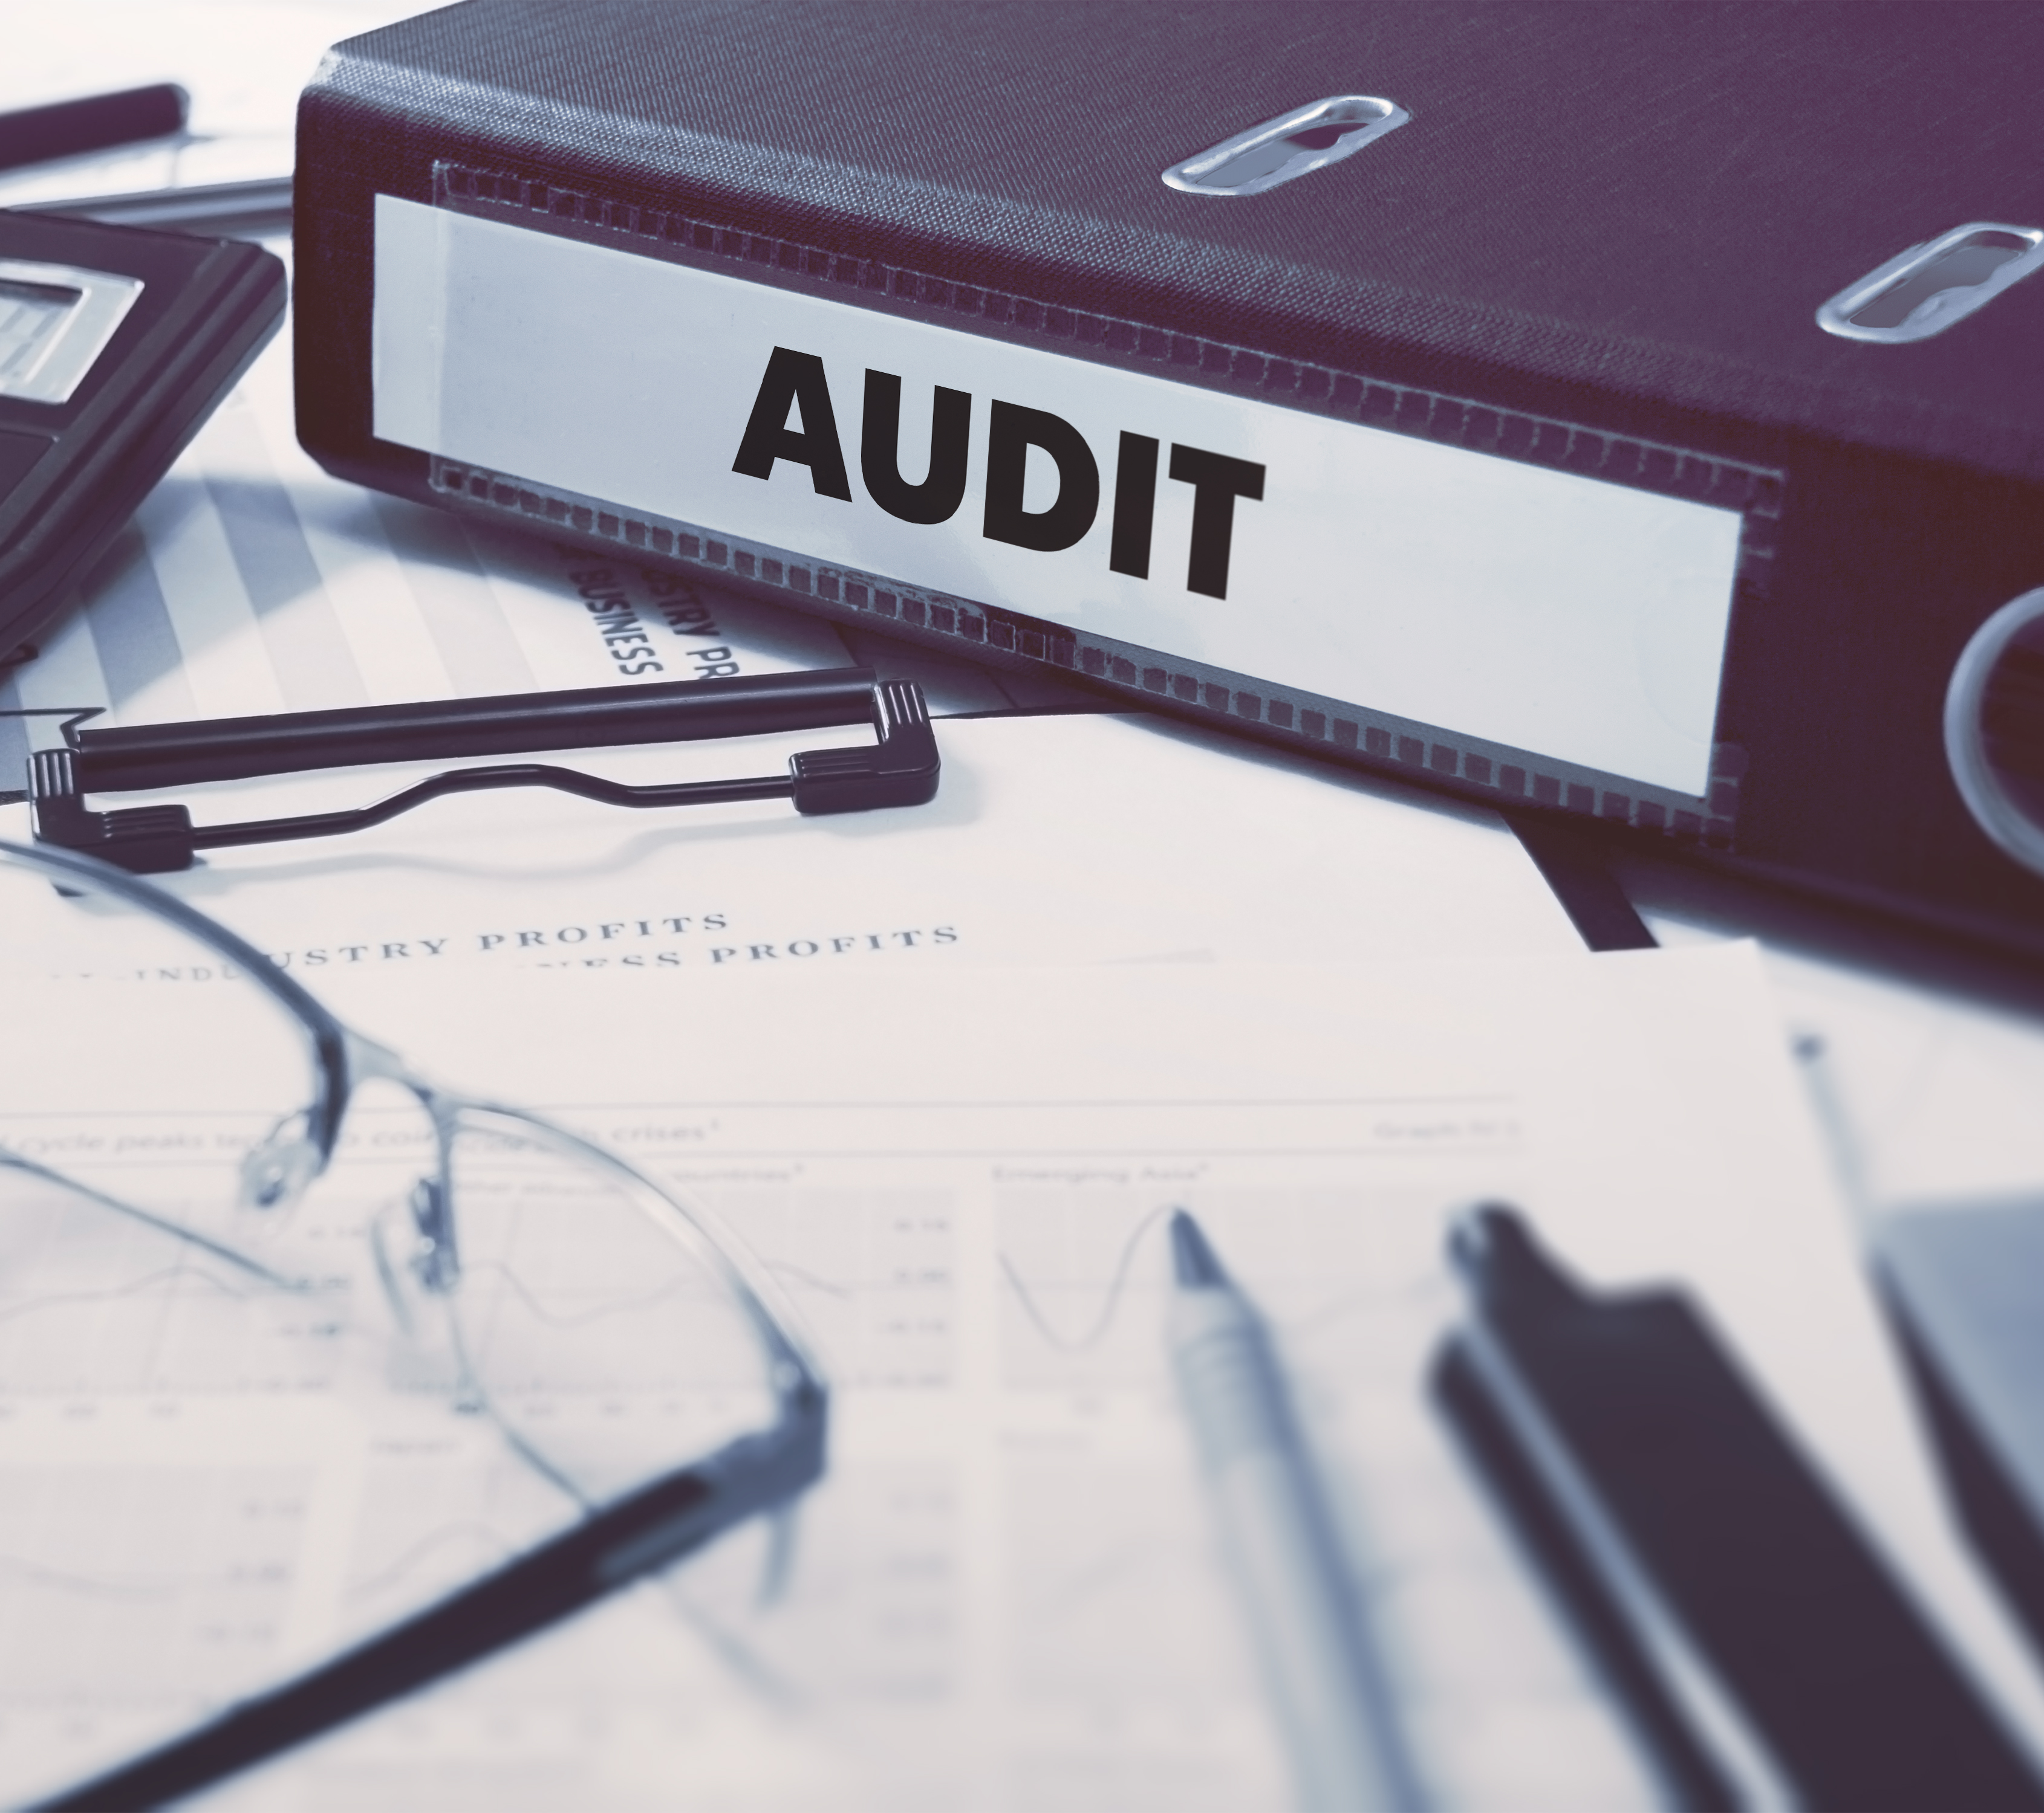
Den mest anvendte ledelsesstandard – ISO 9001
ISO 9001 er en ledelsessystemstandard for kvalitetsledelse og den standard, der er flest virksomheder i verden som er certificeret efter.
Antallet af ISO 9001 certificerede virksomheder på verdensplan har de senere år ligget på lidt over 1 million.

Slide 9
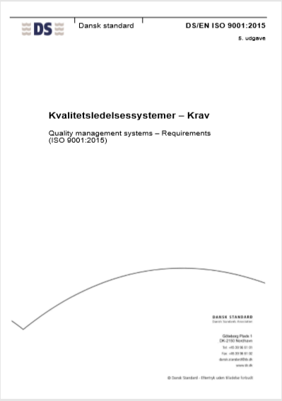
ISO 9001 – Fakta
Baseret på en række kvalitetsstyringsprincipper, herunder kundefokus, proces tilgang og løbende forbedring.
Hjælper bl.a. med at sikre opfyldelse af kundekrav og relevante lov- og myndighedskrav.
Fastsætter kriterierne for et kvalitetsstyringssystem og er den eneste standard i 9000-familien, en virksomhed kan certificeres efter.
Det kan bruges af enhver organisation, stor eller lille, uanset dens virkefelt.
Notes:
Susan
FORMELT FORMÅL PÅ ENGELSK:
The potential benefits to an organization of implementing a quality management system are:
The ability to consistently provide products and services that meet customer and applicable statutory and regulatory requirements ;
Facilitating opportunities to enhance customer satisfaction ;
Addressing opportunities and risks associated with its context and objectives, and
The ability to gain the external recognition of conformity to specified quality management system requirements.
PLADS TIL INDIVIDUALITET:
It is not the intent of this International Standard to imply the need for uniformity in:
The structure of different quality management systems
Alignment of documentation to the clause structure of this International Standard
The use of specific terminology of the International Standard within the organization.

Slide 10
ISO 9001s udvikling fra 1969 til 2015
NATO AC250 offentliggjorde AQAP'erne i 1969
. I UK blev AQAP'erne i 1971 udgivet til industrien som DEFSTAN 05-21-serien
. DEFSTANS blev offentliggjort som BS 5750: 1979
BSI driver sekretariatet for ISO-komitéen TC 176, der producerer ISO 9000-familien i 1987
ISO 9001: 2000 er en vigtig revision, klausulerne inkluderer Demings PDCA-cyklus.
Større revision i 2015 introducerede risikobaseret tænkning
Notes:
Hvordan har standarden udviklet sig gennem årene?
1. NATO AC250 offentliggjorde AQAP'erne (Allied Quality Assurance Procedure) i 1969 som et værktøj til at erstatte ineffektive inspektionssystemer og sikre, at der i hvert fald findes et minimalt sæt kvalitetsstyringsprocedurer for de produkter og tjenester, der er omfattet af en individuel kontrakt.
2. AQAP'erne blev valgt som kvalitetsstyringssystems-kriterier (QMS) i NATO’s indkøbskontrakter og underkastet en forudgående vurdering af overensstemmelsesvurdering af indkøbskontorerne for medlemsstaternes forsvarsministerier. Omfanget af vurderinger var kun den kontrakt, som leverandøren havde tilbudt. Der var 3 niveauer af AQAP standarder: Design, udvikling, produktion, inspektion og levering (for hovedentreprenørerne).
5. I UK i 1971 blev AQAP'erne udgivet til industrien som DEFSTAN (defence standard) 05-21-serien. MoDs ex-factory inspektører blev efteruddannet som assessorer. Dette blev udført under ministeriet for forsvarsopkøbsadministration (MoDPE) under admiral Derek Spickernel.
6. Hurtigt kom der en voksende bevidsthed om, at DEFSTAN’erne havde kommercielt gavnlige effekter for leverandører, der tidligere ikke havde nogen kvalitetssystemprocedurer overhovedet.
7. Admiral Spickernel blev pensioneret fra MoDPE AMD og blev medlem af BSI, kort efter blev han generaldirektør i BSI.
8. DEFSTANS blev offentliggjort som BS 5750: 1979 midt i den offentlige forvaltning og offentlighedens bekymring over, at Storbritanniens dårlige eksportresultater skyldtes elendig produktkvalitet. Der var tre dele i BS 5750 serien til at efterligne de 3 niveauer i DEFSTANerne.
9. UK bevilliger enorme midler til BS 5750-certificering, ti tusinder af virksomheder bliver certificeret mod "15-dages" QMS'er; et nyt erhverv er født! Antagelsen her var, at sikring af overensstemmelse med BS 5750 efter 15 dages konsulentvirksomhed mirakuløst ville forbedre kvaliteten af ​​produkter og tjenester i Storbritanniens eksporthandel.
10. BSI driver sekretariatet for ISO-komitéen TC 176, der producerer ISO 9000-familien i 1987. De tre niveauer bevares, internrevision tilføjes som den eneste virkelig betydelige ændring.
11. Mindre revision i 1994, samme tre niveauer bibeholdt.
12. ISO 900x bliver anvendt i privat og offentlig indkøb.
13. ISO 9001: 2000 er en vigtig revision, klausulerne er omdannet til en Deming PDCA-cyklus. Betydningen af ​​at bruge standarden som en forretningsforbedringsmodel er forbedret, på trods af at scope bevarer fokus eller levering kontra en leveringsaftale . Det er nu nødvendigt at definere processer, deres sekvens og interaktion og måle deres ydeevne. Kravet om 20 sæt dokumenterede procedurer reduceres til seks. Der er kun et niveau, men det er tilladt at "ekskludere" klausuler, der anses for ikke-gældende.
14. Mindre revision i 2008, ingen væsentlige ændringer.
15. Størrer revision i 2015 introducerede "risikobaseret tænkning", en række "bløde" krav og HLS = High level structure.

Slide 11
Introduktion til ISO 9000 familien
ISO 9000
ISO 9001:2015
Ordliste
Krav
Udpluk af generelle vejledninger
ISO 10005
Quality plans
ISO/TR 10013
System documenta-tion
ISO 10015
Training
ISO 10001-10004
Customer satisfaction
ISO 9004 Sustained success
Notes:
NIELS
09:34 Det er ISO9001-kravene som man certificeres efter!
Okay - lad os kigge nærmere på standard-familien. Dagens workshop begrænser sig derfor ikke kun til ISO9001 men forholder sig ligeledes til de gældende vejledninger ifm kundetilfredshed og implementering. Bemærk desuden at følgende struktur ikke er udtømmende: under de generelle vejledninger findes endnu flere end de ovenfor nævnte
9001:
Krav til kvalitetsledelse
Imperativ: shall
Certificerbar
9004:
Guide til virksomheder der ønsker at gå ud over kravene i 9001 og omfavne et endnu bredere spektrumder kan føre til forbedring af virksomhedens samlede præstation. Indeholder metodik til selvevaluering i forhold til hvor modent kvalitetsledelsessystemet er.
”should”
10001 -1004:
Vejledninger for kundetilfredshed, klagehåndtering. Effektiv løsning af tvisterfor produktrelaterede klager, Overvågning og måling af kundetilfredshed
1005:
Vejledning i at udarbejde og anvende kvalitetsaktivitetsplaner
10013:
Retningslinjer for udarbejdelse ig vedligeholdelse af dokumentation.
10015:
Vejledning ifor uddannelse og træning

Slide 12

Alle ledelsesstandarder arbejder med PDCA også kendt som forbedringshjulet
Act
Plan
Check
Do
Do
Notes:
PDCA er en 4-trins iterativ metode brugt af virksomheder til kontrol og løbende forbedringer. Den er udviklet af W. Edwards Deming som er faderen til moderne kvalitetskontrol.

Slide 13
ISO 9001:2015 indhold
PLAN
DO
CHECK
ACT
4. Organisationens rammer og vilkår
Forståelse af organisationen og dens rammer og vilkår
Forståelse af interessenters behov og forventninger
5. Lederskab
Lederskab og forpligtelse
Politik
Fastlæggelse af kvalitetsledelses-systemets omfang
Kvalitetsledelses-systemet og dets processer
Roller, ansvar og beføjelser i organisationen
6. Planlægning
7. Støtteaktiviteter og -funktioner
8. Drift
9. Præstations-evaluering
10. Forbedring
Handlinger til adressering
af risici og muligheder
Kvalitetsmål og planlægning for at opnå dem
Planlægning af ændringer
Ressourcer
Kompetencer
Bevidsthed
Kommunikation
Dokumenteret information
Driftsplanlægning og -styring
Krav til produkter og ydelser
Udvikling af produkter og ydelser
Styring af processer, pro-dukter og ydelser leveret udefra
Produktion samt tilvejebringelse af ydelser
Frigivelse af produkter og ydelser
Styring af afvigende output
Overvågning, måling, analyse og evaluering
Intern audit
Ledelsens evaluering
Generelt
Afvigelse og korrigerende handling
Løbende forbedring
Notes:
ISO 9001 visuelt fremstillet fra kapitel 4 – 10. Det er i disse kapitler at kravene beskrives, hvorimod at kapitel 0-3 er af informativ karakter.

Slide 14
Fra strategi til kvalitetsledelsessystem
Virksomhedens strategi
Tilsigtede resultater af ledelsessystemet
Interne og eksterne spørgsmål
Interessenters forventninger
Risikoledelse
Integration i virksomhedens forretningsprocesser
Evaluering
Forbedringer
Notes:
Et kvalitetsledelsessystem tager udgangspunkt i virksomhedens strategi. De strategiske nøglemål kaskaderes ned i ledelsessystemet som på samme måde som det strategiske arbejde, tager udgangspunkt i hvilke eksterne og interne issues der kan påvirke virksomhedens evne til at opnå målene. Der ses også på interessenters forventninger til hvilken præstationer virksomheden skal yde. Herfra ses på de dermed forbundne risici. Slutteligt integreres alle identificerede observationer i forretningens processer som efterfølgende evalueres ved fx interne audits, målinger og tilfredshedsundersøgelser. Resultatet af disse omsættes til forbedringer i processer og procedurer.

Slide 15







7 kvalitetsledelsesprincipper
Kundefokus
Styring af relationer
Lederskab
Personers engagement
Procesorientering
Forbedring
Videnbaseret beslutningstagning
Notes:
09:29
Fælles for ledelsessystemerne er den organisatoriske struktur, systematiske processer, hvortil ressourcer allokeres, en effektiv målemetode, samt en reviewproces til udbedring og løbende forbedringer. Fra 2011 besluttede man at bruge 9001-strukturen for samtlige ledelsesstandarder.
Kundefokus: behovsanalyse mv.
Lederskab: ledelsesengagement, ressourcer, roller, kultur, politik
Involvering af folk: viden og bevidsthed
Procestilgang: aktiviteter og tilhørende ressourcer håndteres som en proces
Systematisk tilgang: forbundne processer håndteret som et system, der effektiviserer organisationen mhp. at nå de erklærede mål
Løbende forbedringer: løbende optimering af performance
Faktuel tilgang til beslutninger: data- og informationsanalyse
Gensidigt fordelagtige leverandørforhold
Resultatet er en stor fællesmængde af krav (og enslydende kapitler), som gælder for samtlige ledelsessystemer. I kan forestille jer, at der er meget at vinde ved at sammenkøre arbejdet med standarder i samme ledelsessystem. De fleste organisationer arbejder måske allerede med ISO 9001 for kvalitetsledelse og kan dermed med fordel bygge videre på kvalitetshåndbogen/-systemet i sit arbejde med informationssikkerhed.
Fællesmængder:
Definition af policy
Ledelsesreview
Uddannelse
Ledelsesansvar
Dokumentation
Interne Audits
Løbende forbedringer

